Slide 2
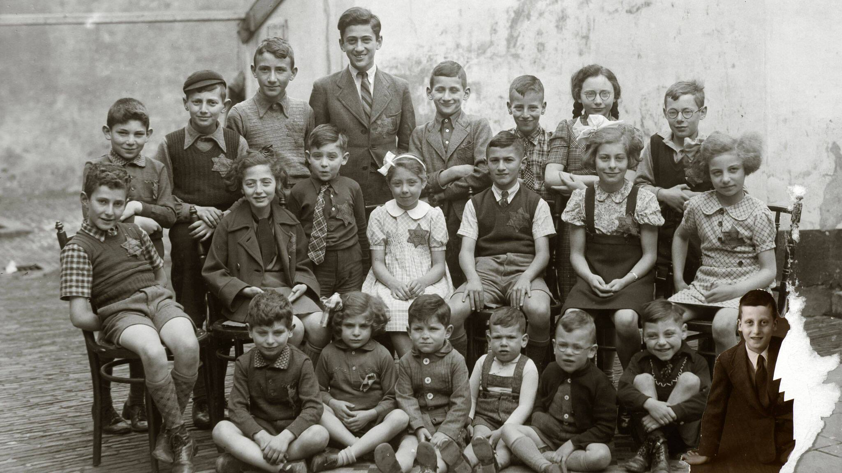
Notes:
Soms zegt een foto meer dan je in tien lessen kunt vertellen. Van deze klas (foto uit 1943) overleefde alleen het meisje in wit , Felice Polak, de oorlog, de rest stierf in een concentratiekamp. Het jongetje rechts was waarschijnlijk niet aanwezig toen de foto werd gemaakt en is later aan de foto toegevoegd.

